Slide 1

Renato Campos
Médico Neurocirurgião
Graduando em Ciência de Dados - Machine Learning

Slide 2
Olá! Meu nome é Renato
Adoro aprender! Sou curioso desde criança. E olha só onde essa curiosidade me trouxe!
Conheci os mistérios do cérebro por dentro (sou neurocirurgião!). E hoje me apaixonei pelo artificial, tecnológico, inorgânico. Cá estou estudando dados!
A tecnologia sempre me fascinou e consegui aplicar em vários momentos da minha prática médica!
O desafio agora é agregar a riqueza dos dados, inteligência artificial e machine learning em prol de uma medicina mais assertiva e universal.
Isso é o que me move!

Slide 3
Competências e conhecimentos
Expertise em saúde e neurociências
Conhecimento em radiação como forma de terapêutica médica neurológica
Utilização de tecnologia 3D em prototipagem neurocirúrgica
Paixão pela bioestatística

Slide 4
Histórico profissional
Office boy
Termoeste Engenharia - Goiânia/GO
1994/1995
Graduação em medicina
Universidade Federal de Goiás
1996/2001
Auxiliar de autópsia
Polícia Civil de Goiás
2000/2007
Residência em Neurocirurgia
Hospital de Base do DF
2003/2006

Slide 5
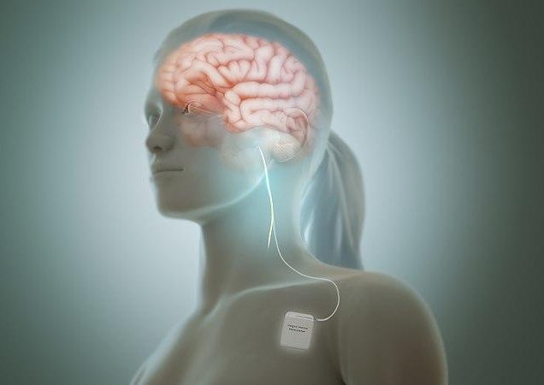


Estudo de prevalência de Epilepsia na população
Durante o curso de graduação (1998), realizamos um grande estudo de prevalência em epilepsia em Goiânia, com milhares de entrevistas na população pediátrica. Utilizando programas de bioestatística como EpiInfo e SPSS, conseguimos trabalhar os dados e produzir um estudo premiado em congresso acadêmico.

Slide 6
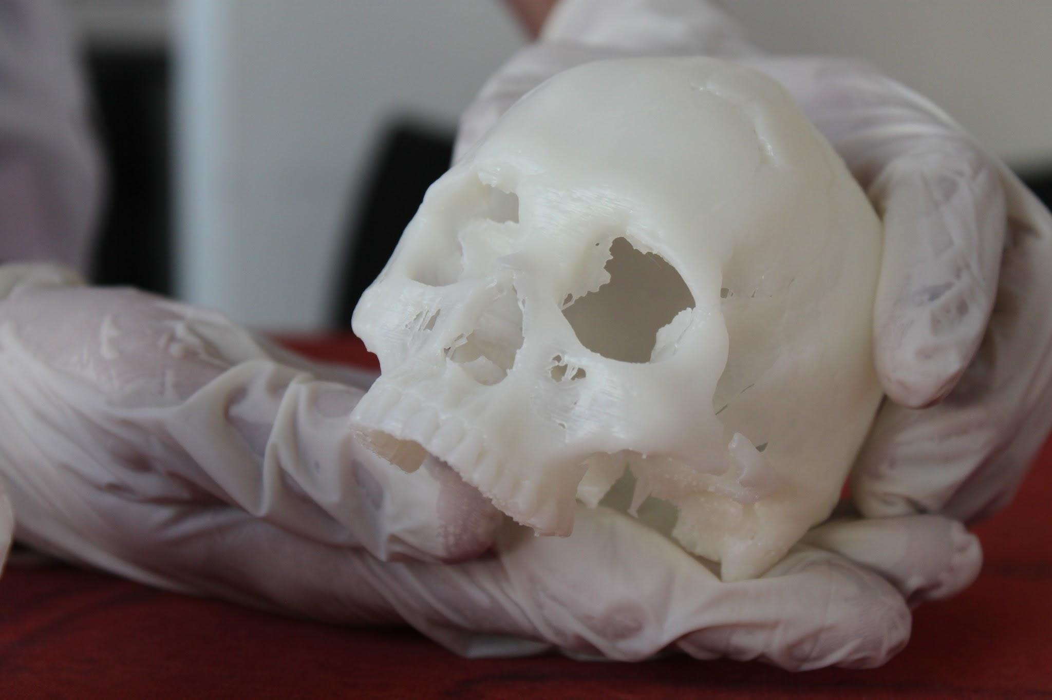
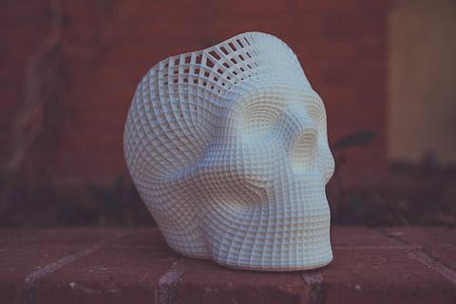
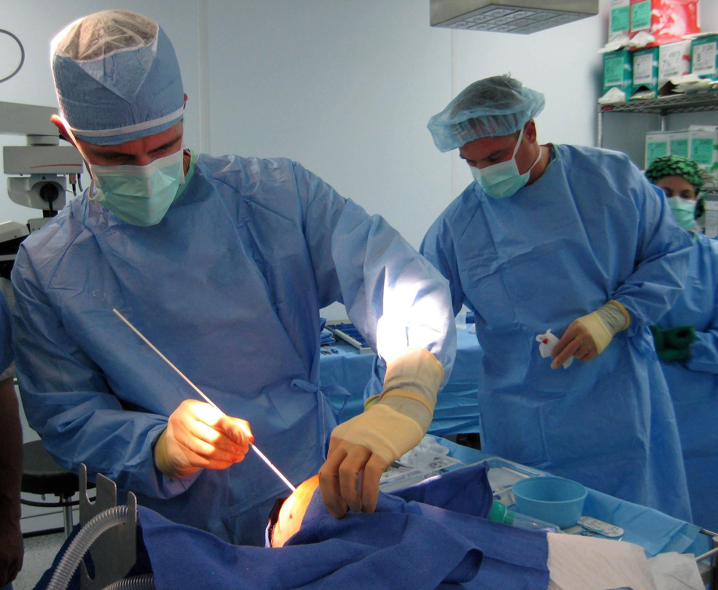
Prototipagem 3D em neurocirurgia
Com a utilização da tecnologia de impressão em 3D, desenvolvemos um protocolo de cirurgia virtual para retirada de tumor em crânio com construção prévia da peça cirúrgica a ser utilizada no procedimento

Slide 7
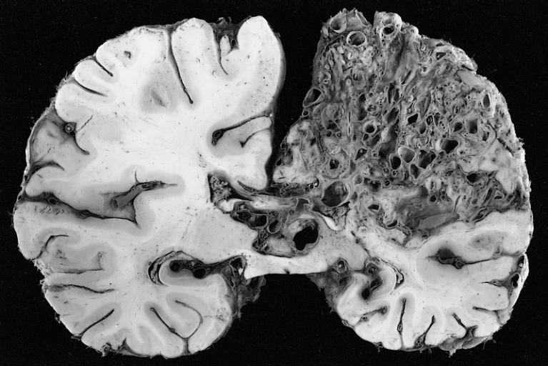
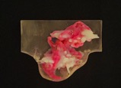
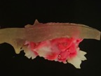
Impressão em 3D de malformação cerebral
Através da impressão 3D, elaboramos um projeto para reconhecimento espacial de uma malformação cerebral, com o objetivo de conhecer sua forma e otimizar o tratamento com radiação

Slide 8
Formação
Beneficência Portuguesa de São Paulo
São Paulo, SP 2007
Pós graduação Lato Sensu - Neuro-oncologia
FGV
Brasília, DF 2010/2011
Visão estratégica - seu consultório como uma empresa
Hôpital de La Timone
Marselha, França 2018
Radiocirurgia Funcional

Slide 9
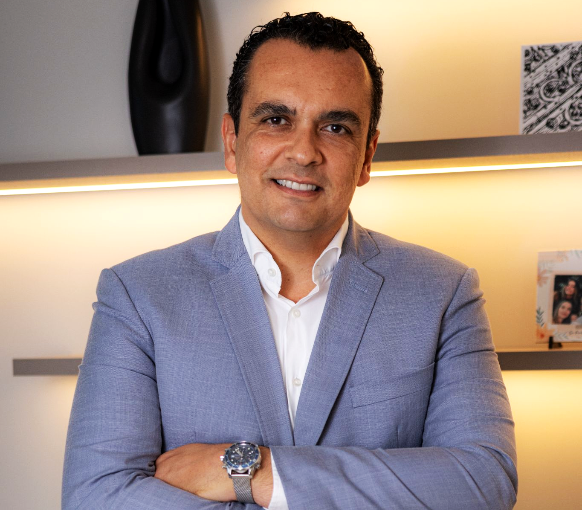
Contato
Renato Campos
neurobrasilia@gmail.com
www.neurocirurgiabrasilia.com.br

